Slide 1
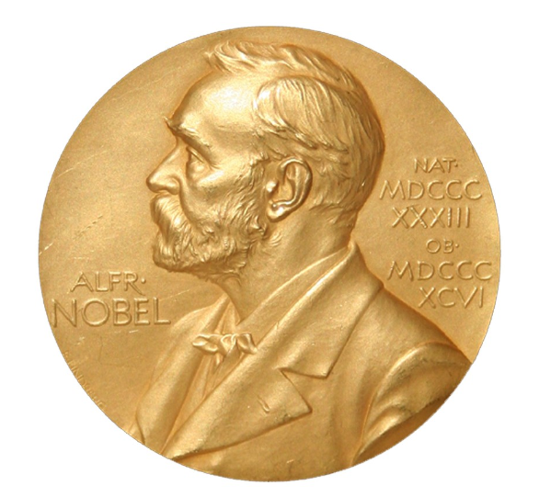
Нобелевские премии по физике и химии: достижения российских ученых

Slide 2
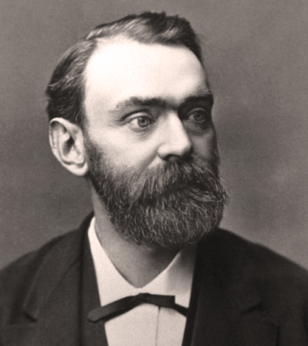
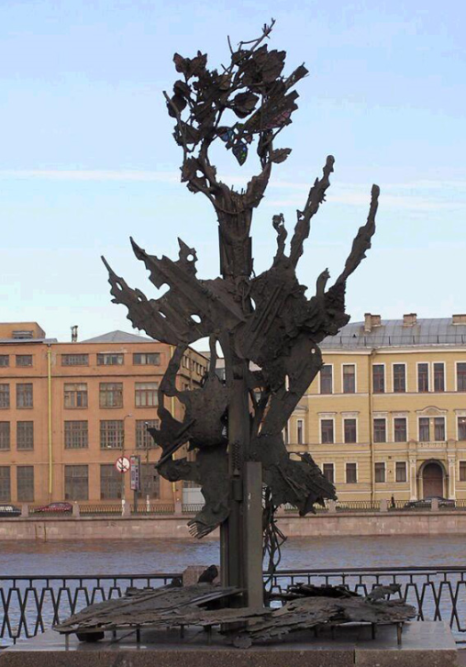
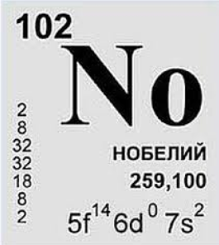
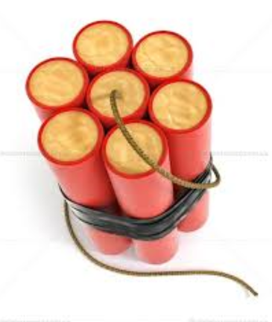
Альфред Бернхард Нобель
(21.10.1833 – 10.12.1896)
«Хорошая репутация более важна, чем чистая рубашка. Рубашку можно выстирать, репутацию - никогда.»

Slide 3
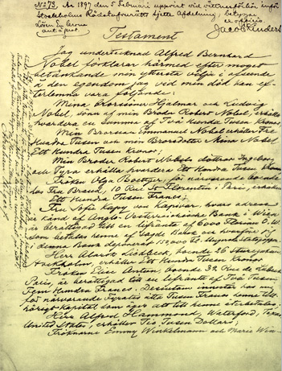

Slide 4
Я, нижеподписавшийся, Альфред Бернхард Нобель, обдумав и решив, настоящим объявляю моё завещание по поводу имущества, нажитого мною…
Капитал (31 миллион шведских марок) мои душеприказчики должны перевести в ценные бумаги, создав фонд, проценты с которого будут выдаваться в виде премии тем, кто в течение предшествующего года принёс наибольшую пользу человечеству.
Указанные проценты следует разделить на пять равных частей, которые предназначаются: первая часть тому, кто сделал наиболее важное открытие или изобретение в области физики, вторая – в области химии, третья – в области физиологии или медицины, четвертая – создавшему наиболее значительное литературное произведение, отражающее человеческие идеалы, пятая – тому, кто внесет весомый вклад в сплочение народов, уничтожение рабства, снижение численности существующих армий и содействие мирной договоренности.
…Мое особое желание заключается в том, чтобы на присуждение премий не влияла национальность кандидата, чтобы премию получали наиболее достойные, независимо от того, скандинавы они или нет.
27.11.1895
Альфред Бернхард Нобель.

Slide 5
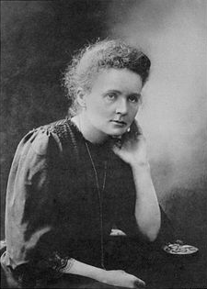
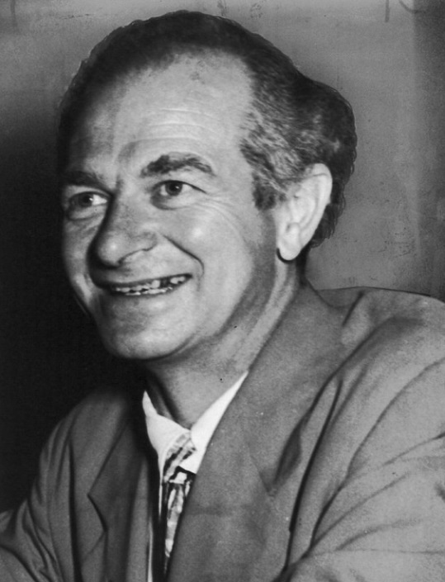
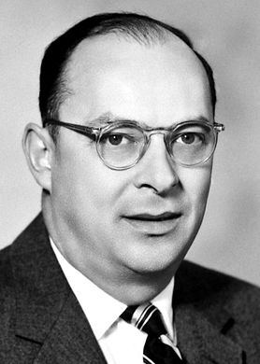
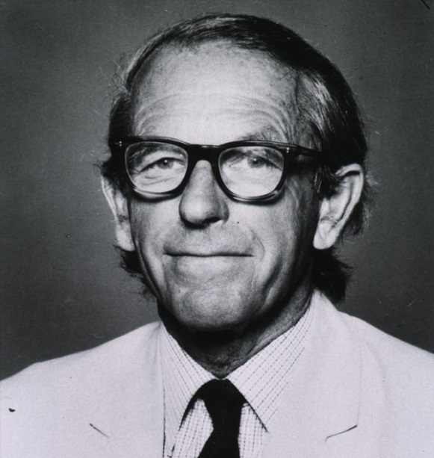
Мария Склодовская-Кюри
(07.11.1867-04.07.1934)
премия по физике 1903 г.
«За выдающиеся заслуги в совместных исследованиях явлений радиации »
премия по химии 1911 г.
«За выдающиеся заслуги в развитии химии: открытие элементов радия и полония, выделение радия и изучение природы и соединений этого замечательного элемента»
Лайнус Карл Полинг
(28.02.1901-19.08.1994)
премия по химии 1954 г.
«За исследование природы химической связи и её применение для определения структуры соединений»
премия мира 1962 г.
«Как автор проекта договора о запрещении ядерных испытаний»
Фредерик Сенгер
(13.08.1918-)19.11.2013
премии по химии 1958, 1980 гг.
«За установление структур белков, особенно инсулина»
«За фундаментальные исследования биохимических свойств нуклеиновых кислот, в особенности рекомбинантных ДНК»
Джон Бардин
(23.05.1908-30.01.1991)
Премии по физике 1956, 1972 гг.
«За создание теории сверхпроводимости, обычно называемой БКШ-теорией»
«За исследования полупроводников и открытие транзисторного эффекта »

Slide 6
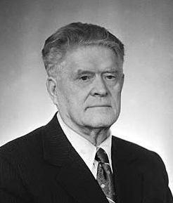
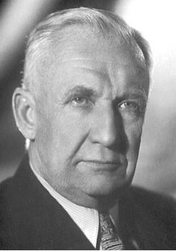
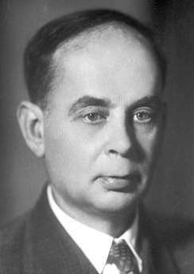
Черенков
Павел Алексеевич
(15.07.1904-06.01.1990)
Тамм
Игорь Евгеньевич
(08.07.1895-12.04.1971)
Франк
Илья Михайлович
(08.07.1895-12.04.1971)
Премия по физике, 1958 г.
«за открытие и истолкование эффекта Черенкова»
«открытие явления, ныне известного как эффект Черенкова, представляет собой интересный пример того, как относительно простое физическое наблюдение при правильном подходе может привести к важным открытиям и проложить новые пути для дальнейших исследований».
Манне Сигбан

Slide 7
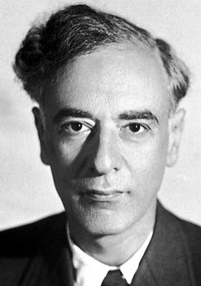
Ландау
Лев Давидович
(09.01.1908-01.04.1968)
премия по физике 1962 г.
«за пионерские теории конденсированных сред и особенно жидкого гелия»
«науки бывают естественные, неестественные и противоестественные»
Л.Д. Ландау

Slide 8
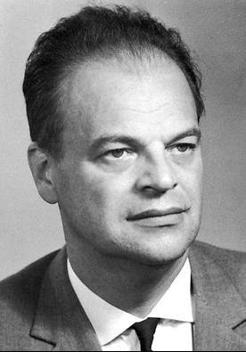
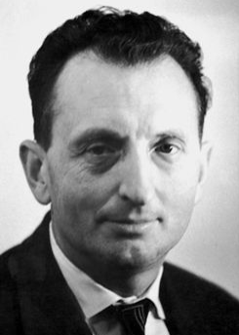
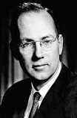
Таунс
Чарльз Хард
(28.07.1915 г.р.)
Басов
Николай Геннадьевич
(14.12.1922-01.07.2001)
Прохоров
Александр Михайлович
(11.07.1916-08.01.2002)
премия по физике 1964 г.
«за фундаментальные работы в области квантовой электроники, которые привели к созданию излучателей и усилителей на лазерно-мазерном принципе»

Slide 9
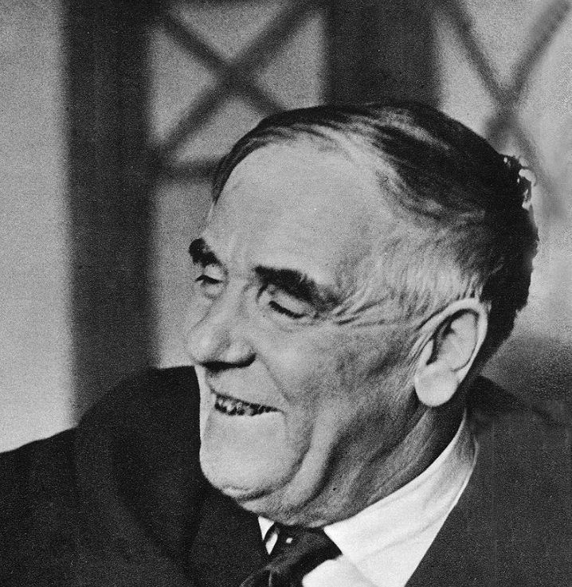
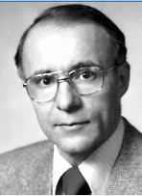
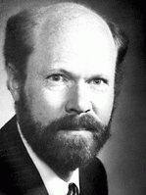
Капица
Петр Леонидович
(08.07.1894-08.04.1984)
премия по физике 1978 г.
«за его базовые исследования и открытия в физике низких температур»
Пензиас
Арно Аллан
(26.04.1933 г.р.)
Вильсон
Роберт Вудро
(26.04.1933 г.р.)
Во время работы в Англии выиграл первенство графства Кембриджшир по шахматам.

Slide 10
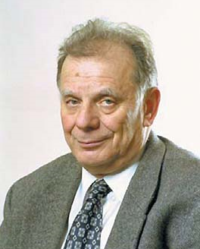
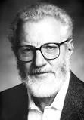
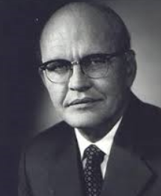
Алфёров
Жорес Иванович
(15.03.1930 г.р.)
премия по физике 2000 г.
«за разработки в полупроводниковой технике»
Крёмер Герберт
(25.08.1928 г.р.)
1984 г. - "Слышал, что представляли уже не раз. Практика показывает – либо ее дают стразу после открытия (в моем случае это середина 70-х годов), либо уже в глубокой старости. Так было с Капицей. Значит, у меня еще все впереди». Ж.И. Алфёров.
Килби Джек
Герберт
(08.11.1923-20.06.2005)

Slide 11
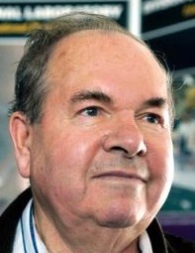
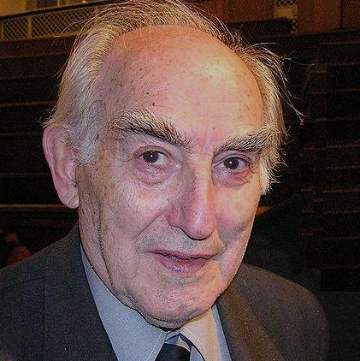
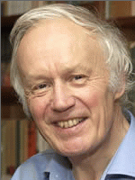
Леггет
Энтони Джеймс
(26.03.1938 г.р.)
Абрикосов
Алексей Алексеевич
(25.06.1928 г.р.)
Гинзбург
Виталий Лазаревич
(21.09.1916-08.11.2009)
Церемония награждения. «моя любовь к низким температурам ещё с суровой военной зимы 1942 года».
премия по физике 2003 г.
«за создание теории сверхпроводимости второго рода и теории сверхтекучести жидкого гелия-3»

Slide 12
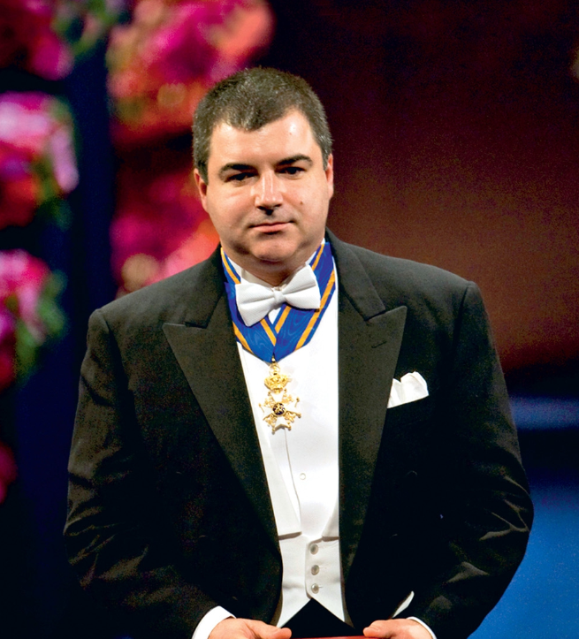
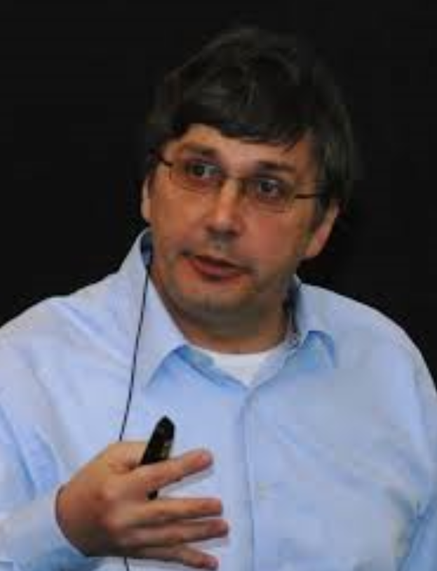
Новосёлов
Константин Сергеевич
(23.08.1974 г.р.)
премия по физике 2010 г.
«за новаторские эксперименты по исследованию двумерного материала графена»
Гейм
Андрей Константинович
(21.10.1958 г.р.)

Slide 13
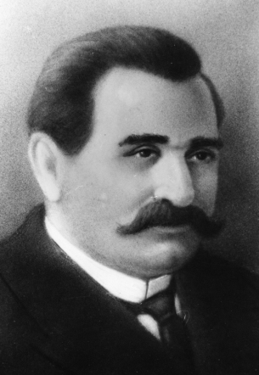
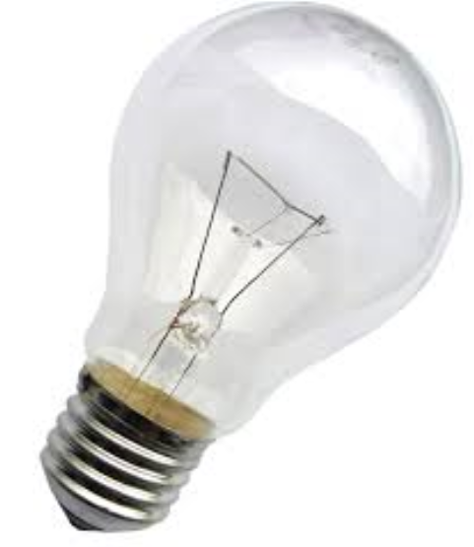
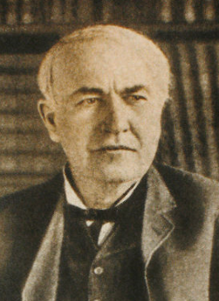
Александр Николаевич Лодыгин
(06.10.1847-16.03.1923)
1874 – нитевая лампа накаливания с использованием угольного стержня
1893 – первая лампа накаливания с вольфрамовой нитью.
Томас Алва
Эдисон
(11.02.1847-18.10.1931)
1879 – лампа накаливания с платиновой нитью.
1896 – Первая коммерческая версия лампы с вольфрамовой нитью по патенту А.Н. Лодыгина

Slide 14
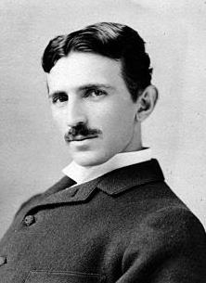
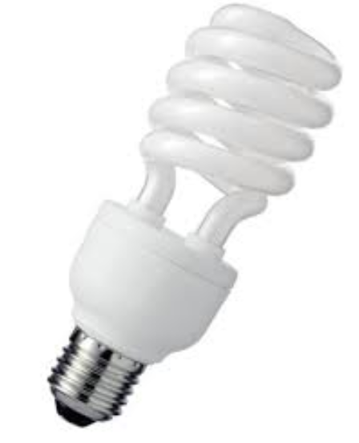
Никола Тесла
(10.07.1856-07.01.1943)
09.02.1886 – первая газоразрядная аргоновая лампа
23.06.1891 – первая система освещения газоразрядными лампами

Slide 15
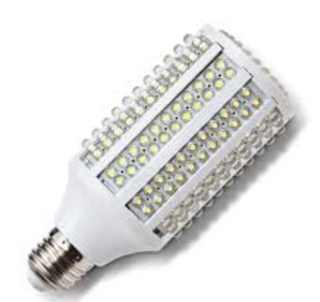
Высокая светоотдача (до 160 люмен на ватт).
Высокая механическая прочность, вибростойкость .
Длительный срок службы (30000 - 100000 часов).
Малая инерционность (включаются сразу на полную яркость).
Безопасность (не требуются высокие напряжения).
Экологичность (отсутствие ртути, фосфора).

Slide 16
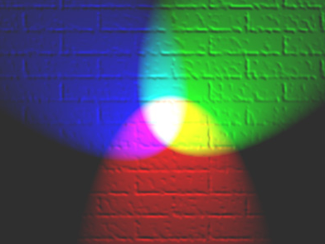
Цветовая аддитивная модель RGB (Red, Green, Blue)

Slide 17
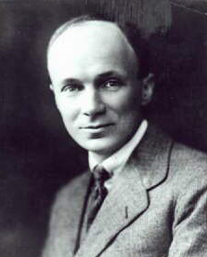
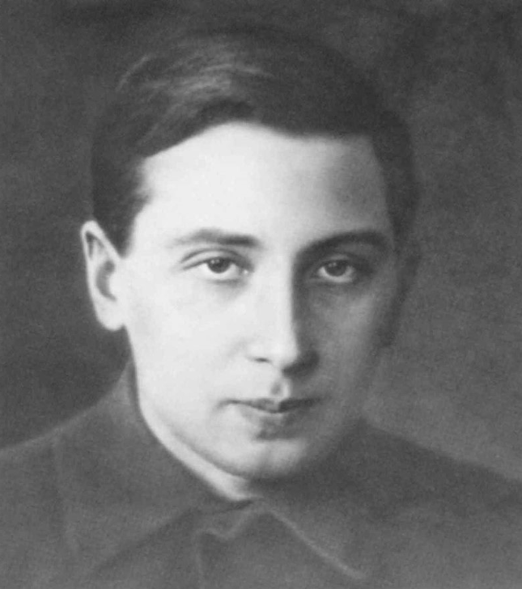
Генри Джозеф Раунд
(02.07.1881-17.08.1966)
1907 - первый твердотельный диод
Олег Владимирович
Лосев
(27.04.1903-22.01.1942)
Открыли и описали электролюминесценцию полупроводникового перехода.

Slide 18
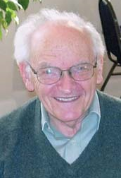
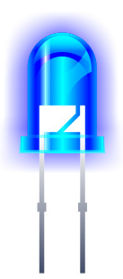
Панков
Жак Исаак
(23.11.1922 г.р.)
1971 – первый синий светодиод.
«Несмотря на значительные усилия, как в научном сообществе и в промышленности, синий элемент оставался проблемой в течении трех десятилетий. Эти ученые преуспели там, где остальные потерпели неудачу»
Нобелевский оргкомитет.

Slide 19
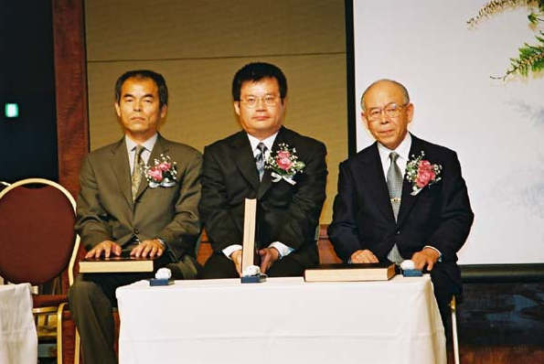
"за изобретение эффективных синих светодиодов, обеспечивающих яркие и энергосберегающие источники белого света".

Slide 20
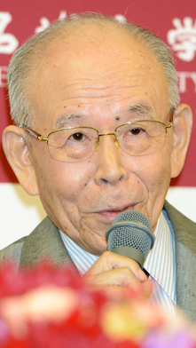
Исаму Акасаки
(30.01.1929 г.р.)
1952 – окончил Киотский университет.
1964 - получил докторскую степень.
1981 – профессором в Университет Нагоя С 1964 года работал в Matsushita Electric Industrial Co начальником фундаментальных исследований. 1968 - на Международной конференции по физике полупроводников в Москве выступил с докладом об электрических свойствах арсенида галлия при низких температурах в сильных электрических полях.
1989 - продемонстрировал первый светодиод на основе нитрида галия GaN со слоем p-типа проводимости (первый бездефектный кристалл).
2004 - признан Культурным достоянием Японии.
1985 - На основе созданной технологи буферного слоя (нитрид алюмминия), используя метод газофазной эпитаксии вырастил высококачественный бездефектный кристалл нитрида галия.

Slide 21
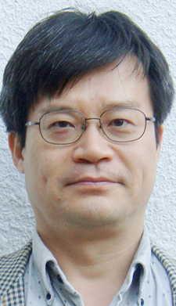
Амано Хироши (Hiroshi Amano)
(11.09.1960 г.р.)
1983 - получил степень бакалавра в Нагойском университете.
1985 – получил степень магистра.
1989 - защитил докторскую диссертацию. 1992 - получил должность ассистент-профессора в университете Мейдзё.
1998 - получил должность адъюнкт-профессора.
2002 - получил должность профессора. 2010 - профессор в аспирантуре Нагойского университета.
автор и соавтор более 390 технических работ и 17 книг.
1989 - Создал технологию контроля концентрации легирующей примеси p-типа (магний), используя метод обработки образца пучком электронов низкой энергии.

Slide 22
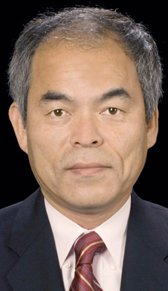
Сидзю Накамура (Nakamura Shūji)
(22.05.1954 г.р.)
1977 - окончил Университет Токусима по специальности инженер-электроник.
1979 - получил диплом магистра. 1979 - принят в корпорацию "Nichia Chemical Industries" в городе Токусима. 1990 - вырастил многослойные гетероструктры на основе нитрида галлия с добавками индия, которые давали яркий синий. 1993 – под его руководством компания Nichia первой в мире освоила индустриальный выпуск синих светодиодов. 1994 - получил степень доктора технических наук Университета Токусима. 1999 - профессор в Калифорнийском университете Санта-Барбара. 2003 – избран членом Национальной Академии Инженерии США.
1994 – создал первый промышленный ультрафиолетовый светодиод с p-n переходом.

Slide 23
«Светодиодная лампа имеет большие перспективы для повышения качества жизни для более чем 1,5 млрд людей во всем мире. В связи с низким энергопотреблением она может питаться даже от дешевой местной солнечной энергии. Изобретение синего светодиода было сделано всего около двадцати лет назад, но оно уже способствовало созданию белого света в совершенно новом виде на благо всех нас... Поскольку около четверти производимой в мире электроэнергии используется на освещение, светодиодные лампы способствуют сохранению ресурсов планеты»
Нобелевский оргкомитет

Slide 24
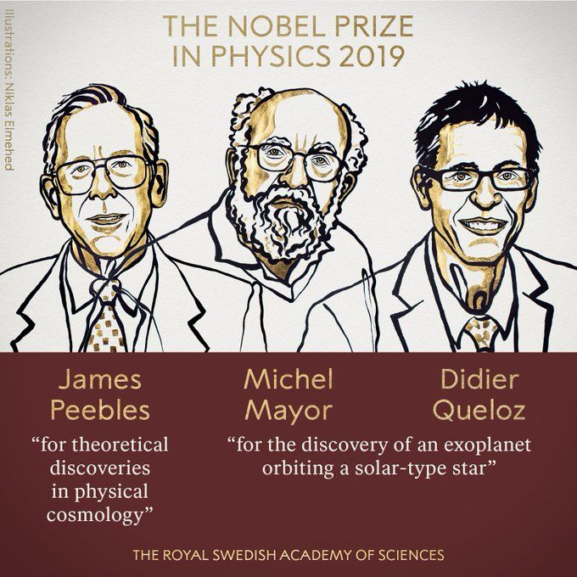
В середине 1960-х Пиблз вместе с американскими астрофизиками, лауреатами Нобелевской премии 1978, одним из первых предсказал существование реликтового излучения, заполнившего вселенную после Большого взрыва. Пиблз также разработал теорию, которая является основой современного понимания эволюции Вселенной – от Большого взрыва до наших дней. В 1995 году Мишель Майор и Дидье Кело в журнале «Nature» сообщили об открытии планеты с массой менее 2-х масс Юпитера (51 Пегаса b ), вращающейся на орбите этой звезды с периодом 4,23 дня. Это открытие стало началом эры выявления экзопланет, что привело к бурному всплеску интереса к экзопланетам. С тех пор более четырех тысяч экзопланет были обнаружены в Млечном Пути.
Джеймс Пиблз – за теоретические открытия в области физической космологии
Дидье Кело и Мишель Майор – за открытие экзопланеты, вращающейся вокруг звезды солнечного типа.
23.35.
https://www.youtube.com/watch?v=xKff6a91_bM&t=1397s

Slide 25
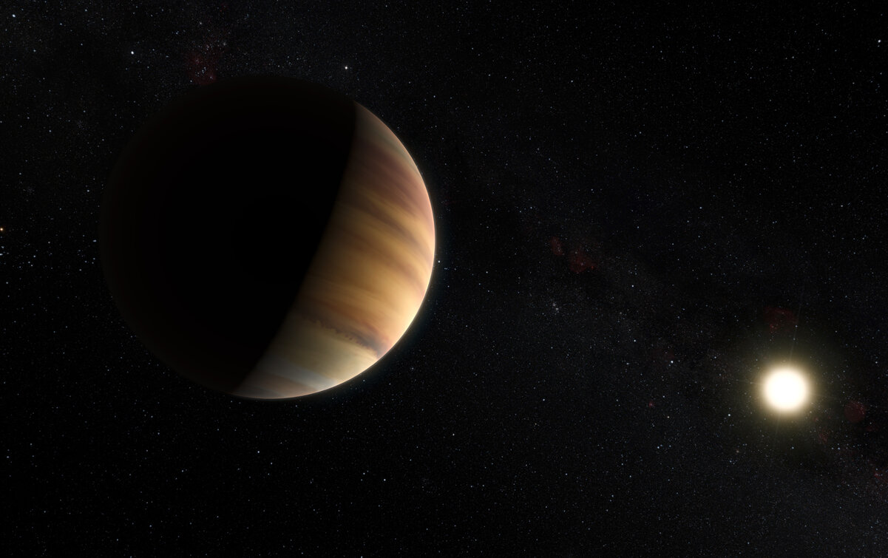
Экзопланета 51 Пегаса b рядом со своей звездой в представлении художника
(случайное открытие)

Slide 27
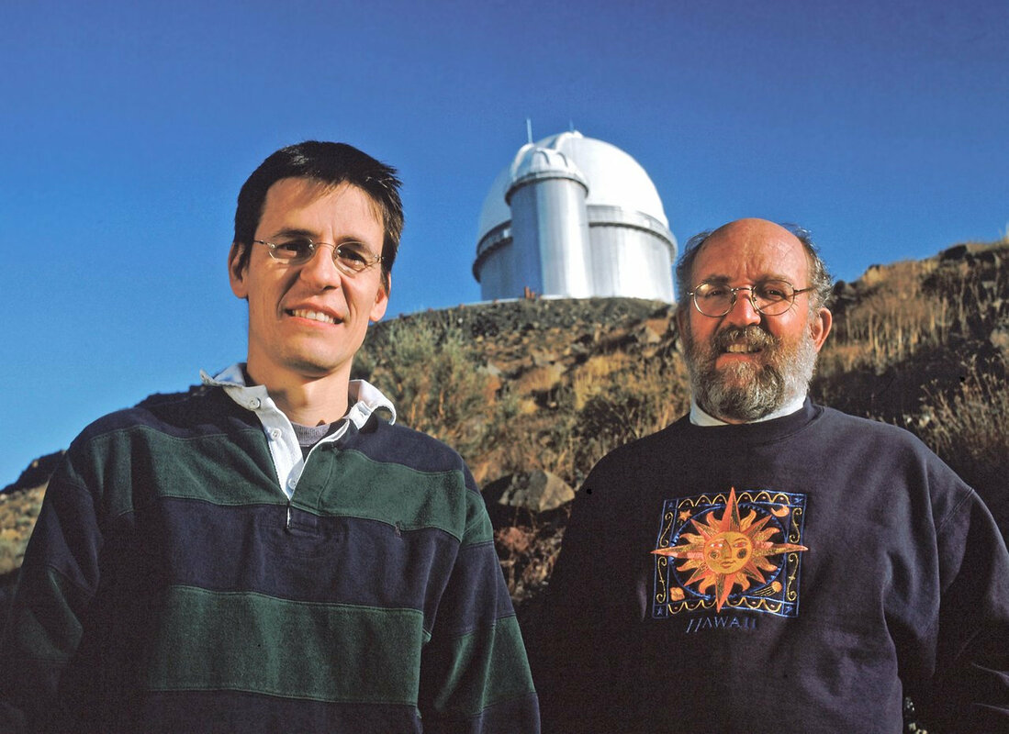
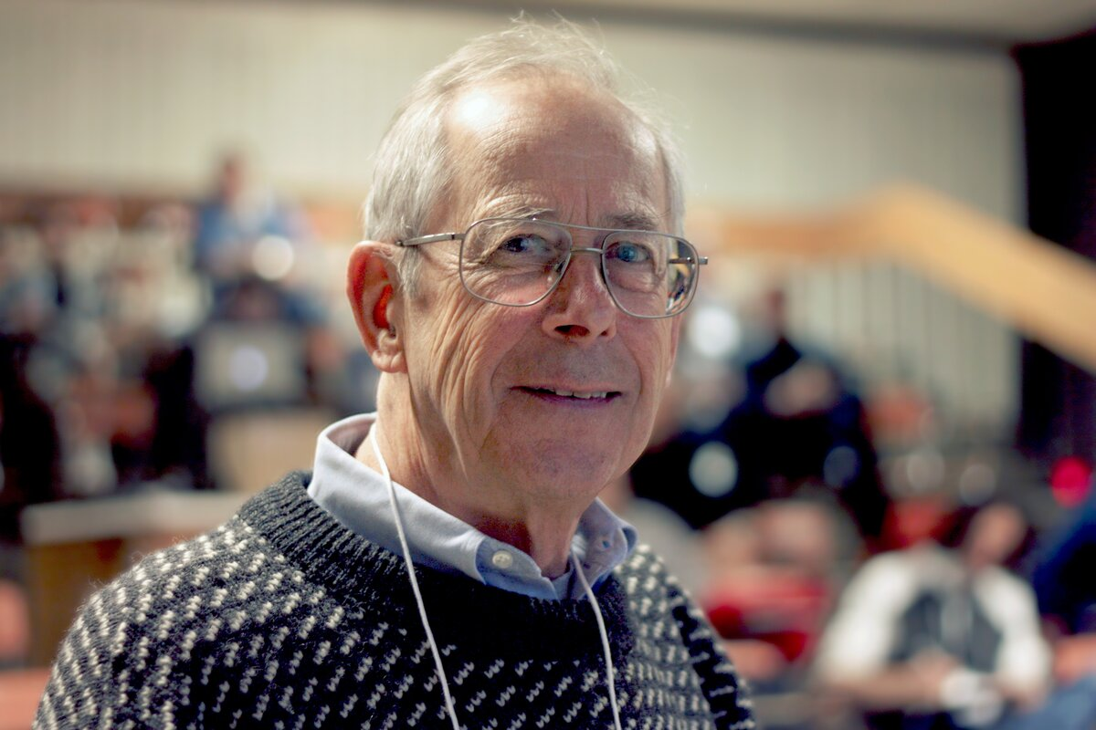
Джеймс Пиблз
Обсерватория Верхнего Прованса

Slide 28
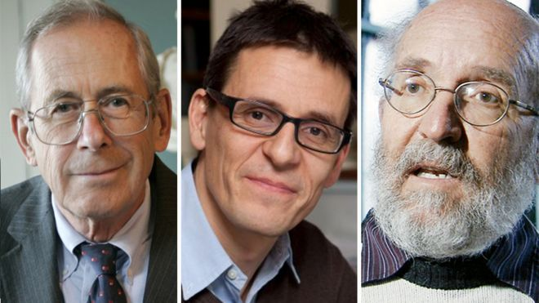
Общая сумма денежной премии - девять миллионов шведских крон (909 тысяч долларов США).
"Имеет смысл заниматься наукой, если она вас восхищает", - сказал Джеймс Пиблс

Slide 29
Высшая научная награда присуждена за литий-ионные аккумуляторные батареи

Slide 30
Нобелевской премии по химии за 2019 год удостоены Джон Гудинаф, Стэнли Уиттингхэм и Акира Йосино — два американца и один японец. Ученые стали лауреатами «за развитие литий-ионных аккумуляторов». Как сказано в официальном заявлении Нобелевского комитета. И подчеркнуто: «Они сделали мир перезаряжаемым».

Slide 33
Нобелевский комитет подметил в пресс-релизе: за литий-ионными аккумуляторными батареями будущее. Ведь они способны заряжаться от возобновляемых источников — например, от ветра или солнца. А это открывает перспективу излечить человечество — сделать его независимым от ископаемого топлива. Каждый из лауреатов внес примерно равный вклад в развитие литий-ионных аккумуляторных батарей. Поэтому и премию они поделят поровну.

Slide 34
Первопроходцем стал Стэнли Уиттингхэм. На изобретение компактных и эффективных аккумуляторов его сподвиг нефтяной кризис 70-х годов прошлого века. Изучая сверхпроводники, ученый обнаружил весьма энергоемкий материал — дисульфид титана. Из него смастерил катод. Анод сделал из лития — металла, который интенсивно испускал электроны. Ионы, покидавшие литий, перетекали в дисульфид титана и там внедрялись — интеркалировались, говоря научным языком, в кристаллическую решетку. Электроны летели в другую сторону. Получался ток — напряжением примерно в 2 вольта. И аккумулятор его производящий.

Slide 35
У прототипа был недостаток — он иной раз взрывался. Потому что металлический литий проявлял непомерную химическую активность.
Безопасными и надежными аккумуляторы сделал Акиро Йосино в 1985 году, заменив взрывоопасный литий на каменноугольный кокс. Не удивительно, что именно японцы выпустили первые коммерческие литий-ионные аккумуляторы в уже в 1991 году. Правда, в современных образцах вместо кокса используют графит.

Slide 36
Но еще до японца — в 1980 году - отличился Джон Гудинаф. Он сделал катод из другого материала — еще более энергоемкого, чем дисульфид титана. Вместо него использовал оксид кобальта. И удивил всех — напряжение модернизированного таким образом аккумулятора увеличилось до 4 вольт. Почти в два раза. И мир постепенно начал превращаться в перезаряжаемый. И беспроводной.

